Slide 1
Valutazione delle qualifiche dei rifugiati – buone pratiche e progetti
Como, 18 maggio 2017
CIMEA
Silvia Bianco

Slide 2
Basi normative internazionali
Articolo VII della Convenzione di Lisbona:
Ogni Parte, nell’ambito del proprio sistema di istruzione ed in conformità̀ con le proprie disposizioni costituzionali, giuridiche e normative, adotterà tutti i provvedimenti possibili e ragionevoli per elaborare procedure atte a valutare equamente ed efficacemente se i rifugiati, i profughi e le persone in condizioni simili a quelle dei rifugiati soddisfano i requisiti per l’accesso all’istruzione superiore, a programmi complementari di insegnamento superiore o ad attività̀ lavorative, anche nei casi in cui i titoli di studio rilasciati da una delle Parti non possono essere comprovati dai relativi documenti.
Convenzione ratificata con Legge n. 148 del 2002.
La Convenzione di Lisbona è l’unico atto internazionale che ha un potere vincolante per i paesi firmatari.

Slide 3
Recepimento nella legislazione italiana
Articolo 26 del Decreto Legislativo 251/2007, come modificato ai sensi del Decreto legislativo n.18 del 21 febbraio 2014 (introduzione del comma 3 bis):
3-bis. Per il riconoscimento delle qualifiche professionali, dei diplomi, dei certificati e di altri titoli conseguiti all'estero dai titolari dello status di rifugiato o dello status di protezione sussidiaria, le amministrazioni competenti individuano sistemi appropriati di valutazione, convalida e accreditamento che consentono il riconoscimento dei titoli ai sensi dell'articolo 49 del decreto del Presidente della Repubblica 31 agosto 1999, n. 394, anche in assenza di certificazione da parte dello Stato in cui è stato ottenuto il titolo, ove l'interessato dimostra di non poter acquisire detta certificazione.

Slide 4
Circolare studenti stranieri
[…] Si invitano pertanto le istituzioni di istruzione superiore, sulla base della propria autonomia e in linea con la possibilità data dall’attuale normativa di svolgere riconoscimenti “dei cicli e dei periodi di studio svolti all’estero e dei titoli di studio stranieri, ai fini dell’accesso all’istruzione superiore, del proseguimento degli studi universitari e del conseguimento dei titoli universitari italiani” (art. 2 Legge 148/2002), a porre in essere tutti gli sforzi necessari al fine di predisporre procedure e meccanismi interni per valutare le qualifiche dei rifugiati e dei titolari di protezione sussidiaria, anche nei casi in cui non siano presenti tutti o parte dei relativi documenti comprovanti i titoli di studio. Le istituzioni di istruzione superiore, al fine del riconoscimento di tali qualifiche e per la predisposizione delle relative procedure valutative, potranno avvalersi dell’esperienza dei centri ENIC-NARIC e delle buone pratiche stabilite a livello internazionale.

Slide 5
Inversione di prospettiva e di metodo
In assenza o con scarsa documentazione non verificabile, si dovranno valutare le COMPETENZE dichiarate dallo studente per verificare la possibilità di accesso ad un corso e di poterlo concludere:
un TITOLO di studio non è altro che una certificazione formalizzata (da autorità che ne ha il potere) e ufficiale che riporta la certificazione di competenze specifiche.
Passaggio da PROCEDURA ISPETTIVA a PROCEDURA VALUTATIVA
NB: questo settore è altamente INNOVATIVO, pertanto tutte le procedure esistenti sono in continua evoluzione e possono essere perfezionate.

Slide 6
Chi è eleggibile per una procedura alternativa?
Rifugiati
Titolari di protezione sussidiaria o internazionale
Per i richiedenti asilo tali procedure non possono essere svolte se non “sotto condizione”: tutti coloro che accedono al territorio italiano senza averne titolo – visto – fanno domanda di asilo e il loro status non è ancora definito.

Slide 7
Verifica delle competenze
Questa parte metodologica è FONDAMENTALE in entrambi i casi citati ed è successiva alla fase istruttoria.
Se nella fase istruttoria si verificano dichiarazioni mendaci o falsa documentazione, allo studente può essere negato l’accesso a questa seconda fase.
Deve quindi essere coinvolto il settore docenza al fine di poter determinare se lo studente abbia le competenze dichiarate al fine di poter frequentare – E PORTARE A TERMINE – il corso di studio o, nel caso di richiesta di equipollenza, se possegga i risultati di apprendimento idonei riferiti al corso italiano.

Slide 8
Metodi di verifica
Prove di esame scritto: verifica più comune che può essere predisposta dai docenti di una o più materie al fine di verificare le conoscenze-competenze acquisite.
Prova pratica: per alcune discipline è possibile verificare le competenze tecnico-pratiche acquisite.
Produzione di un elaborato: può venire affidato al candidato la produzione di un elaborato (progetto, tesi, testo), anche a distanza, al fine di verificarne le competenze dichiarate (soprattutto per il secondo e terzo ciclo).
Colloquio o prova di esame orale: in questo caso, se disponibile in ateneo, è bene che sia presente un esperto del sistema estero che possa, oltre alla verifica contenutistica e didattica, porre quesiti più generali sul sistema.

Slide 9
Risultati del riconoscimento
Riconoscimento di livello: al candidato è riconosciuto il livello di istruzione corrispondente ad una qualifica “idonea” all’ingresso in un corso specifico, pertanto è ammesso al corso specifico, senza rilascio di alcuna qualifica italiana.
Riconoscimento di livello “sotto condizione”: comune per i casi dubbi. Come nell’esempio precedente, si consente l’ingresso ad un corso “sotto condizione”, cioè si dovrà valutare la performance dello studente nei primi mesi o nel primo anno di corso al fine di valutarne definitivamente la “idoneità”.
Riconoscimento parziale/abbreviazione di corso: se non fosse possibile riconoscere interamente il percorso formativo per evidenti lacune, differenze col nostro curriculum degli studi o se non fosse stato portato a termine in loco, è possibile riconoscere parte del percorso e iscrivere lo studente ad un anno successivo al primo.
Riconoscimento totale della qualifica (c.d. equipollenza): in questo caso si riconosce allo studente la qualifica italiana avente valore legale (casi molto rari)
Il concetto di “idoneità” è tipico del nostro sistema in tale ambito di riconoscimento (DM 270/2004: “…ovvero di altro titolo di studio conseguito all'estero, riconosciuto idoneo.”).

Slide 10
Fonti online
CIMEA: http://www.cimea.it/it/servizi/procedure-di-riconoscimento-dei-titoli/riconoscimento-titoli-dei-rifugiati.aspx
EUA – Refugees Welcome Map: http://www.eua.be/activities-services/eua-campaigns/refugees-welcome-map
ENIC-NARIC: http://www.enic-naric.net/recognise-qualifications-held-by-refugees.aspx
EAR Manual: http://ear.enic-naric.net/emanual/
CoE - Guidelines for the recognition of refugee's qualifications: http://www.aic.lv/ace/WP/Refugees/guid_ref.htm
NOKUT: http://www.nokut.no/en/Foreign-education/Other-recognition-systems/Recognition-Procedure-for-Persons-without-Verifiable-Documentation/

Slide 11
Servizio di attestazione 1/2
Il CIMEA produce Attestati di comparabilità dei titoli esteri, sia di titoli scolastici finali per l’ingresso all’università, che di titoli universitari per la prosecuzione degli studi.
Nel caso di richiesta da parte di persone titolari di status di rifugiato, protezione sussidiaria o detenuti è possibile contattare il CIMEA all’indirizzo cis@cimea.it per ottenere tale attestazione gratuitamente.

Slide 12
Servizio di attestazione 2/2
102 Attestati rilasciati a titolari di status di asilo politico o protezione sussidiaria.
Paesi di provenienza:
27 – Africa (Camerun, Chad, Costa d’Avorio, Eritrea, Gambia, Guinea, Mali, Nigeria, RDC, Sudan)
21 – Afghanistan;
15 – Pakistan;
10 – Libia;
7 – Siria;
6 – Iraq;
5 – Egitto.

Slide 13
CNVQR
Coordinamento Nazionale sulla Valutazione delle Qualifiche dei Rifugiati (CNVQR)
http://cimea.it/valutazione-qualifiche-rifugiati/
Scopo:
Creazione di una rete di esperti tra gli addetti al riconoscimento nelle istituzioni al fine di condividere le buone pratiche e prassi metodologiche.
Elementi:
Partecipazione su base volontaria e autofinanziata
Coinvolgimento di tutta l’istituzione
Coordinamento del CIMEA

Slide 14
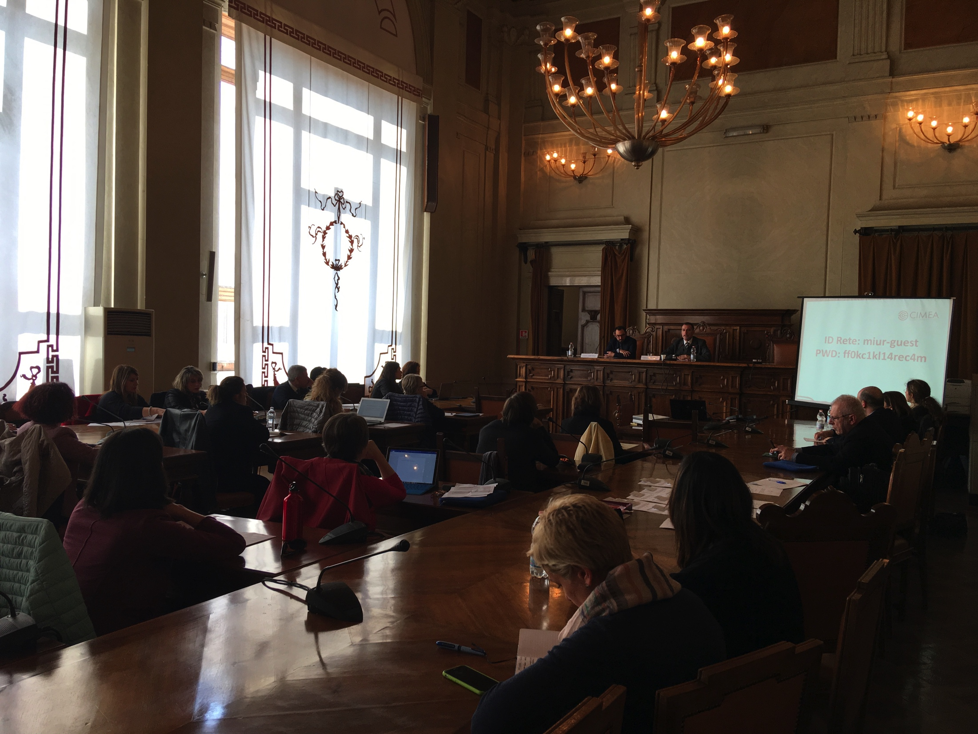
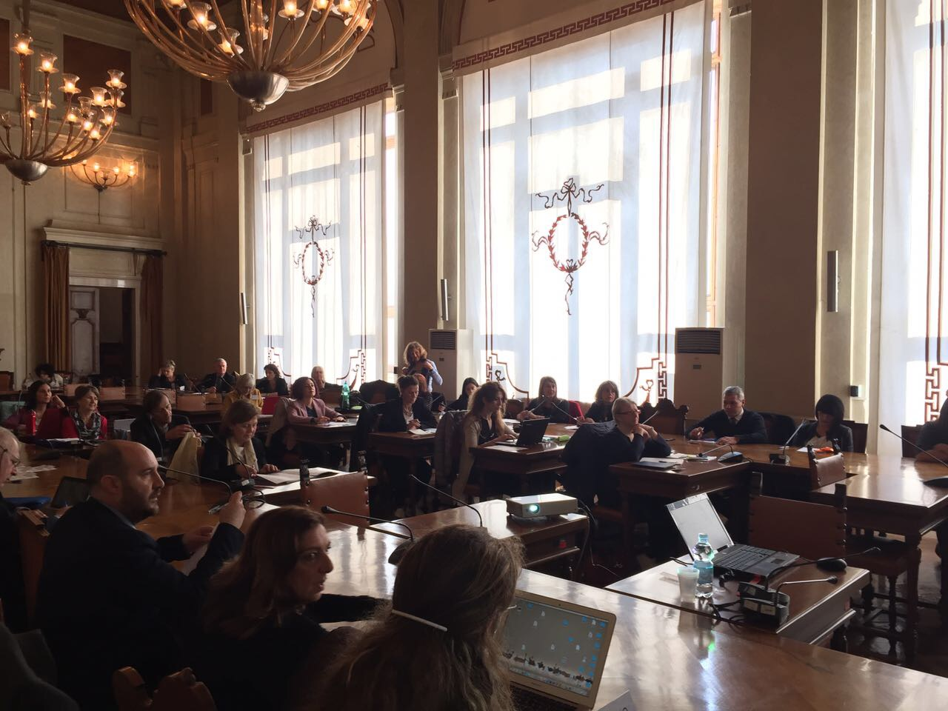
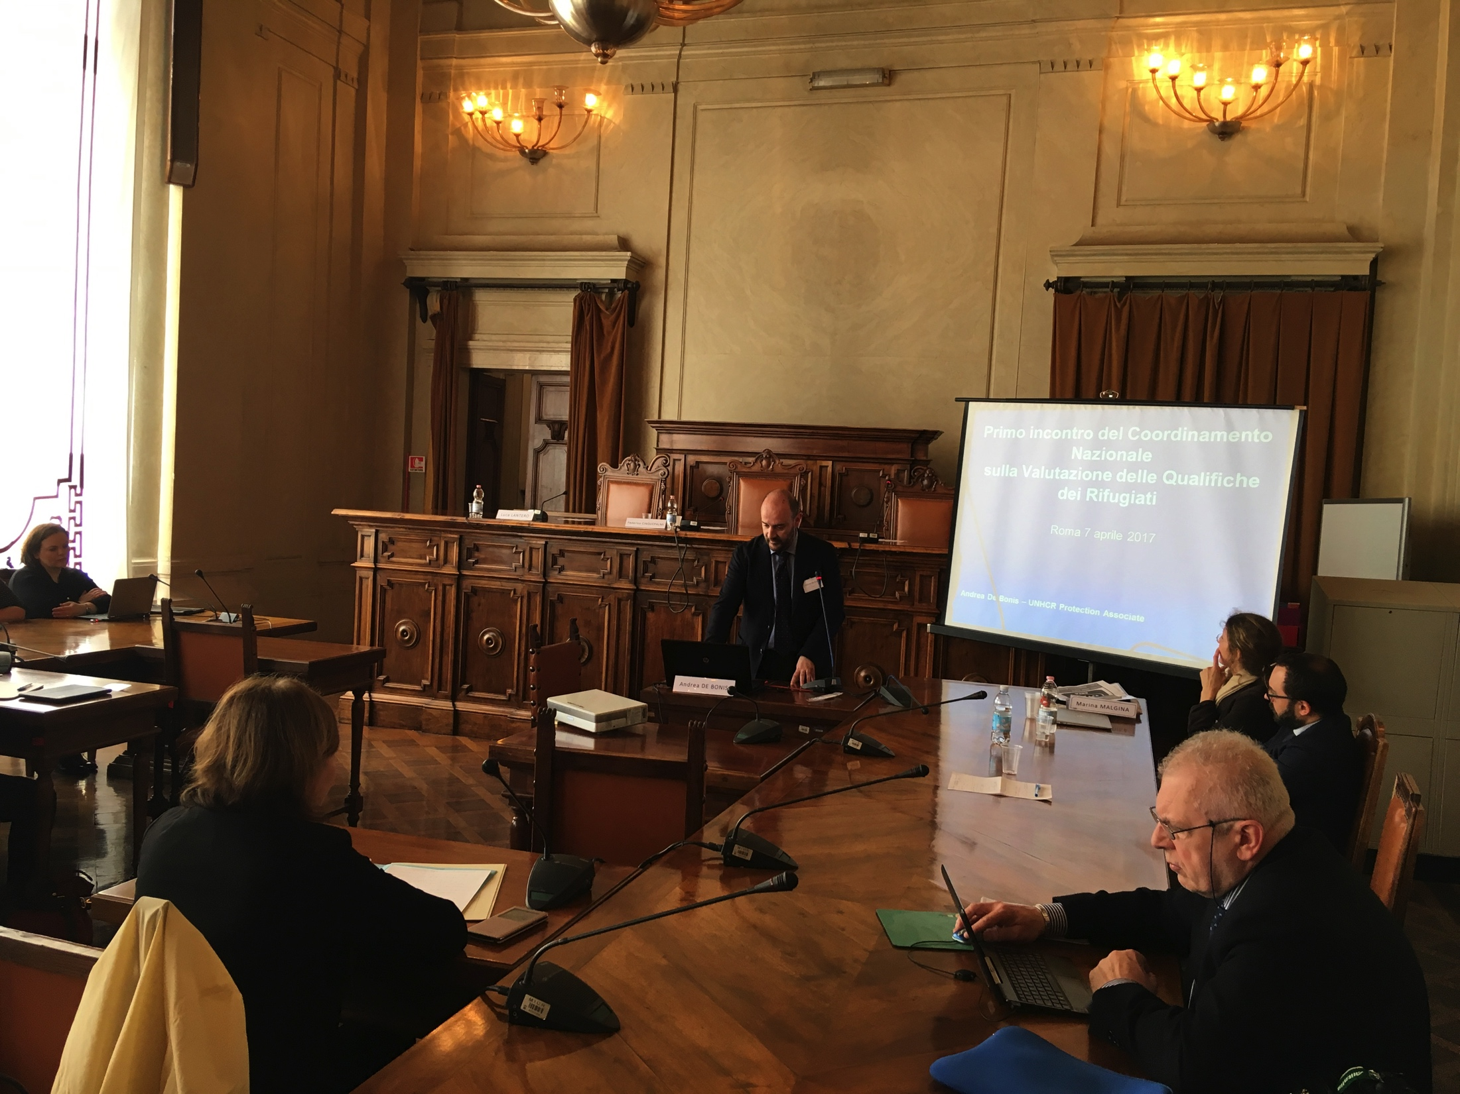
Primo incontro del CNVQR - 7 aprile 2017
25 istituzioni di istruzione superiore, con la partecipazione di MIUR, UNHCR e NOKUT
Presentazione del Academic Pass for Refugees qualifications
Inizio della fase di sperimentazione del Academic Pass for Refugees qualifications (maggio-giugno 2017)

Slide 15
Progetti
RecoNOW: Knowledge of recognition procedures in ENPI south countries
Refugees and recognition: Toolkit for recognition of higher education for refugees, displaced persons and persons in a refugee-like situation.
Recognition of Refugees qualifications – A pilot project
MERIC-net: Mediterranean Network of National Information Centres on the Recognition of Qualifications

Slide 16
Progetti 1/3
Refugees and recognition: realizzazione di strumenti utili al fine del riconoscimento di titoli di studio in possesso di rifugiati e, più in generale, di persone che non dispongono della documentazione relativa ai titoli posseduti al fine di accedere alle procedure di riconoscimento.

Slide 17
Progetti 2/3
Recognition of Qualifications held by Refugees: valutazione dei titoli di 50 rifugiati con scarsa o assente documentazione attualmente collocati nei campi profughi in Grecia. La valutazione è svolta per mappare, riassumere e presentare le informazioni disponibili circa il livello di istruzione dei candidati, l’esperienza lavorativa e le capacità linguistiche.

Slide 18
Progetti 3/3
MERIC-net: rivitalizzazione e rafforzamento della rete dei centri MERIC (Mediterranean Recognition Information Centres) tramite il contributo di atenei europei e di centri ENIC-NARIC, oltre al supporto dei ministeri di Algeria, Libano, Marocco e Tunisia. Il progetto MERIC-net ha inoltre lo scopo di produrre i profili-paese dei sistemi partner, utili per ogni valutatore di qualifiche a livello globale. Il CIMEA ha partecipato all’ideazione del progetto del quale è partner ufficiale, oltre a partecipare alla realizzazione delle differenti attività e alla produzione dei risultati finali.

Slide 19
Grazie
Silvia Bianco
info@cimea.it, s.bianco@cimea.it
www.cimea.it
@CIMEA_Naric
https://youtu.be/020sJzh5uJs

